Slide 1
DÍA 8
CONSAGRACION DE TUS ENCUENTROS CON DIOS Y LA VIRGEN MARÍA

Slide 2
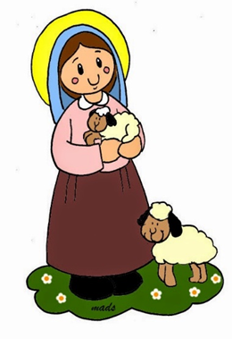
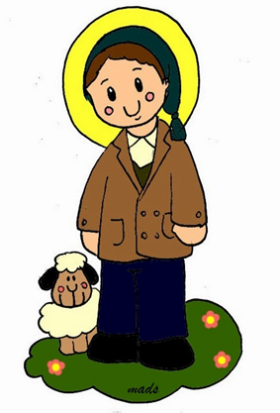
1. BREVE HISTORIA DE UN SANTO
La verdadera vida de Francisco y Jacinta, Santos

Slide 3
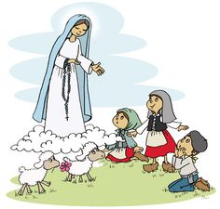
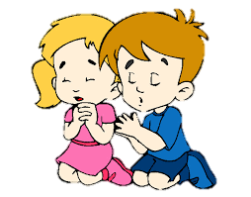
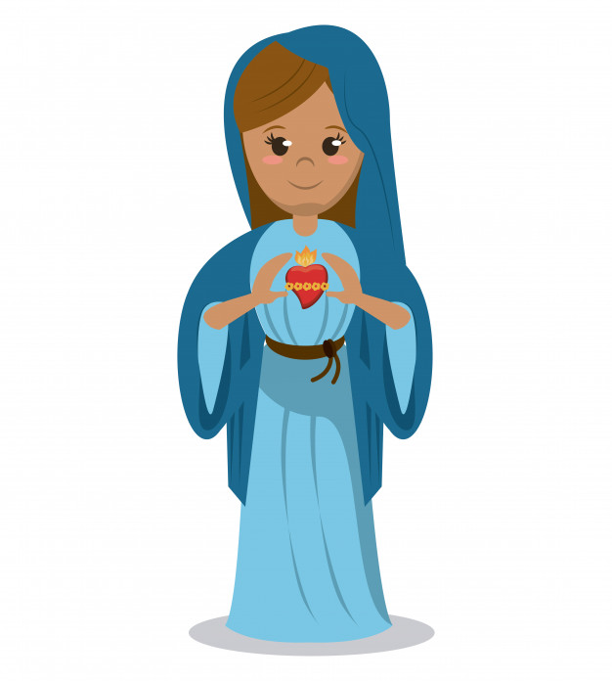
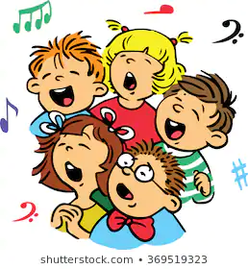
2. UN TIEMPO DE ORACIÓN
1
2
3
4
5
6
7
8

Slide 4
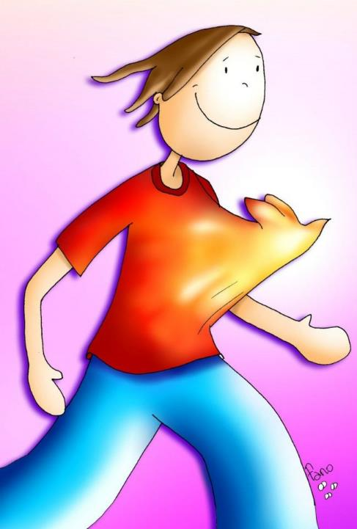
3. Para los más grandes
“…cuando ores, entra en tu cuarto,
Cierra la puerta y ora a tu Padre en secreto. Y tu Padre, que ve en el secreto, te premiará”
San Mateo 6,6

